Slide 1

Федеральное государственное бюджетное образовательное учреждение высшего образования «Московский государственный технический университет имени Н.Э. Баумана (национальный исследовательский университет)» (МГТУ им. Н.Э. Баумана)
Разработка базы данных для организации
футбольных турниров
Студент: Фам Минь Хиеу ИУ7-62Б
Научный руководитель: Никульшина Татьяна Александровна

Slide 2
Цели и задачи
Целью данной курсовой работы является разработка базы данных для организации футбольных турниров.
Задачи:
провести анализ предметной области в сфере организации футбольных турниров;
выделить роли пользователей проектируемого приложения;
спроектировать базу данных, описать ее сущности и связи, так же спроектировать триггер;
спроектировать ролевую модель на уровне базы данных
создать программное обеспечение, обеспечивающее доступ к спроектированной базе данных;
провести замеры временных характеристик разработанного программного обеспечения.

Slide 3
Модели организации данных
Модель данных Критерии сравнения | Дореляционные | Реляционные | Постреляционные
Возможность реализации связи многие к многим | Трудно | Легко | Средняя
Независимость от приложений | Низкая | Высокая | Средняя
Обеспечение целостность данных | Через ссылки и указатели | Через ограничения | Сложно

Slide 4
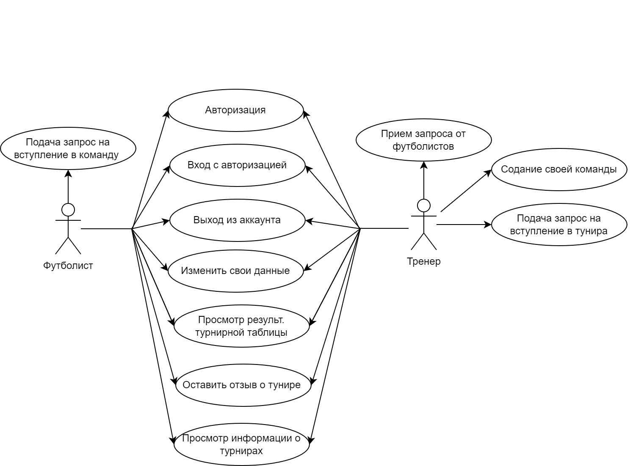
Системные пользователи

Slide 5
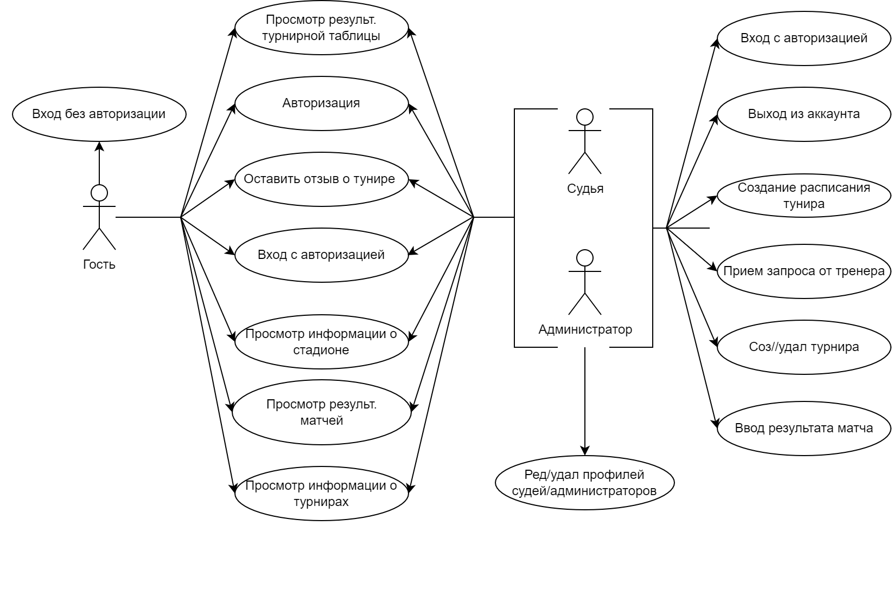
Системные пользователи
(продолжение)

Slide 6
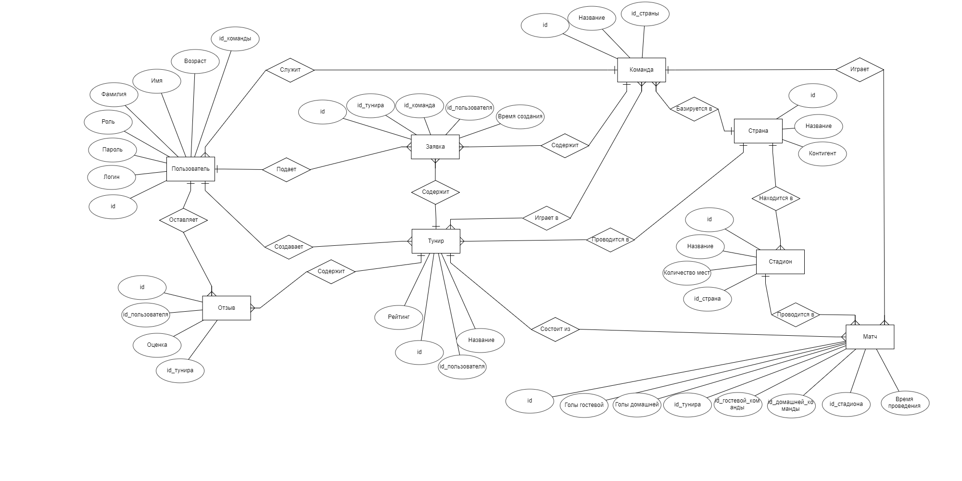
ER-модель в нотации Чена

Slide 7
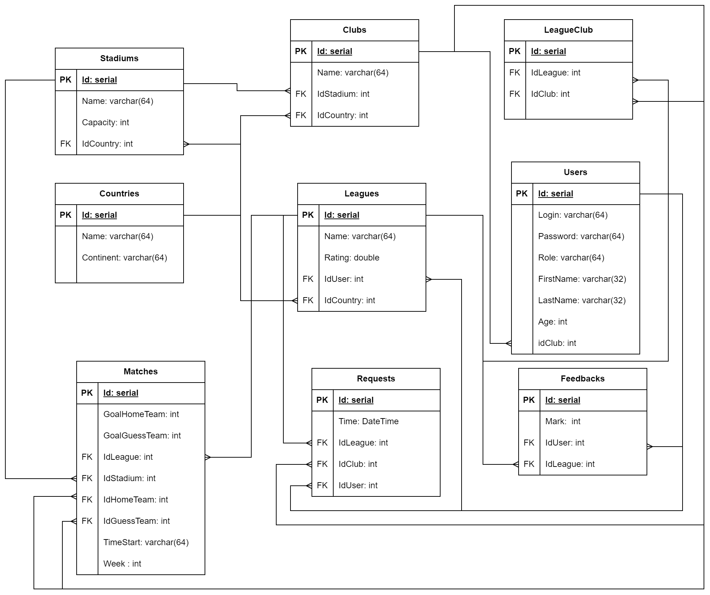
Диаграмма базы данных

Slide 8
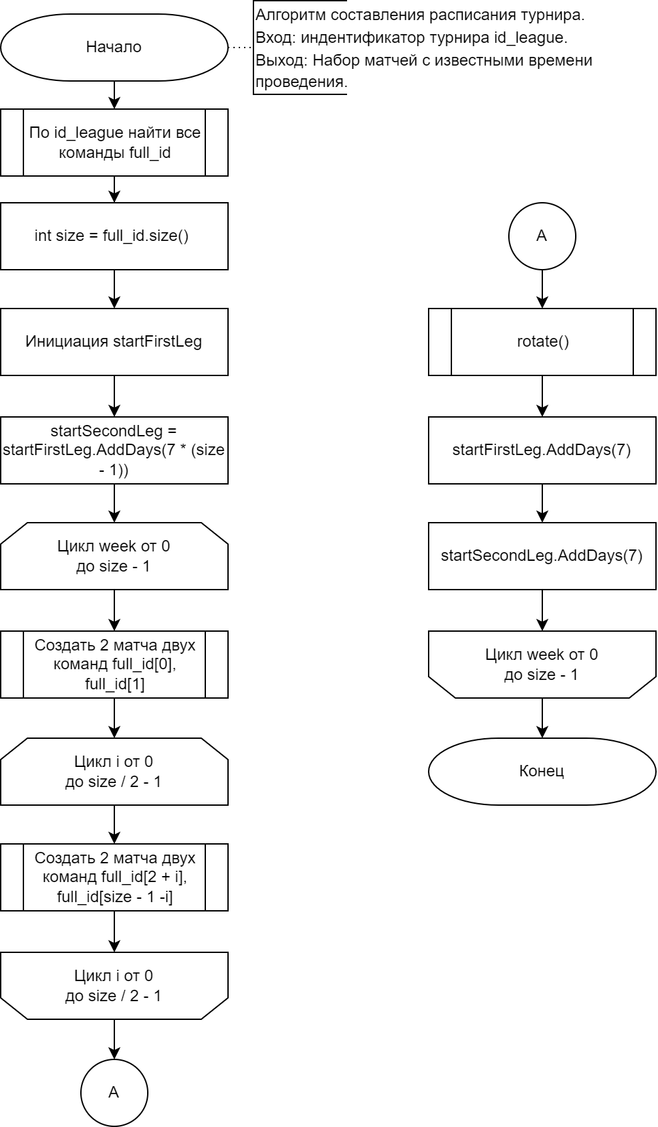
Функция для составления турнирного расписания

Slide 9
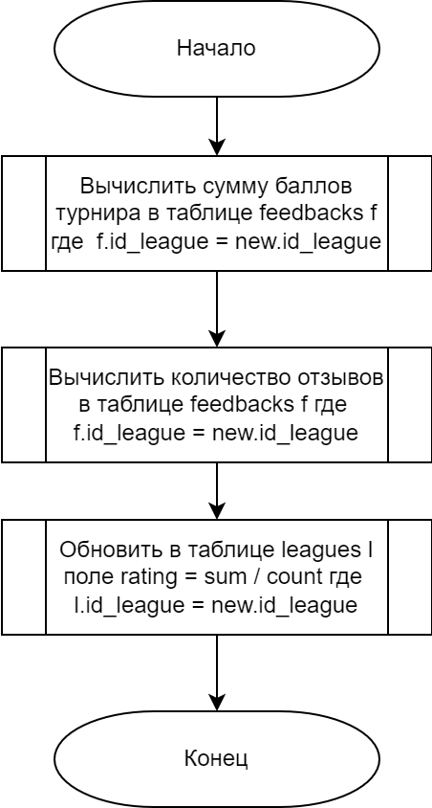
Триггер

Slide 10
Выбор СУБД
Реляционные СУБД Критерии сравнения | MySQL | Oracle | PostgreSQL | MSQL Sever
Лицензия | Двойная | Коммер. | Открытая | Коммер.
Создания ролей | Да | Да | Да | Да
Масштабируемость | Хорошая | Высокая | Высокая | Хорошая
Сообщество и поддержка | Активное | Крупное | Крупное | Обширное

Slide 11
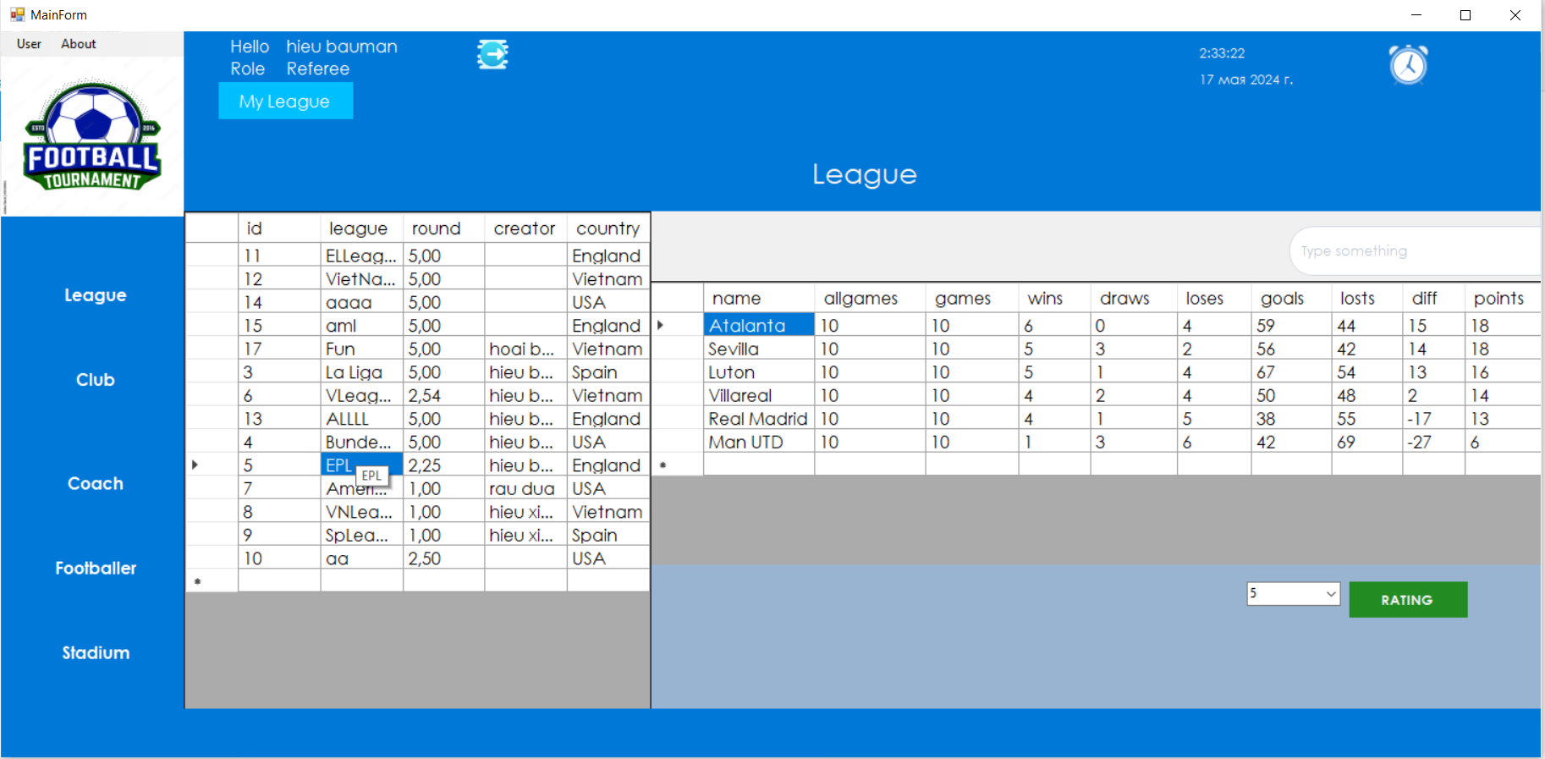
Интерфейс, обеспечивающий доступ к базе данных

Slide 12
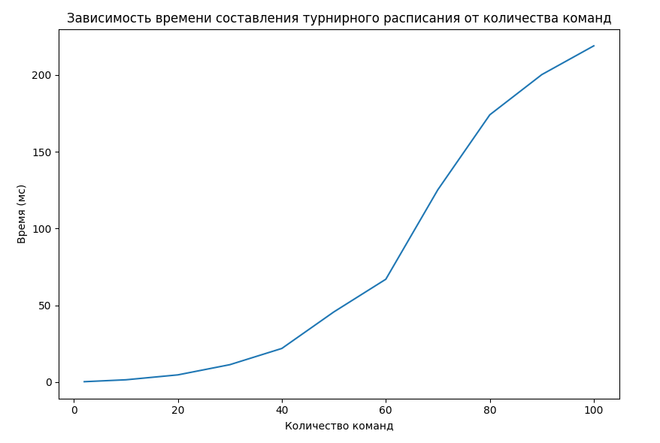
Результат исследования

Slide 13
Заключение
Цель курсовой работы была достигнута, то есть была разработана база данных для организации футбольных турниров.
Для достижение цели были решены все задачи:
проведен анализ предметной области в сфере организации футбольных турниров;
выделены роли пользователей проектируемого приложения;
спроектирована база данных, описаны ее сущности и связи, так же спроектирован триггер;
спроектирована ролевую модель на уровне базы данных
создано программное обеспечение, обеспечивающее доступ к спроектированной базе данных;
проведены замеры временных характеристик разработанного программного обеспечения.

Slide 14
Направления дальнейшего развития
Отслеживать количество голов, желтых карт, красных карт.
Мобильное приложение.
Уведомление о новостях, о изменениях.

